Slide 1
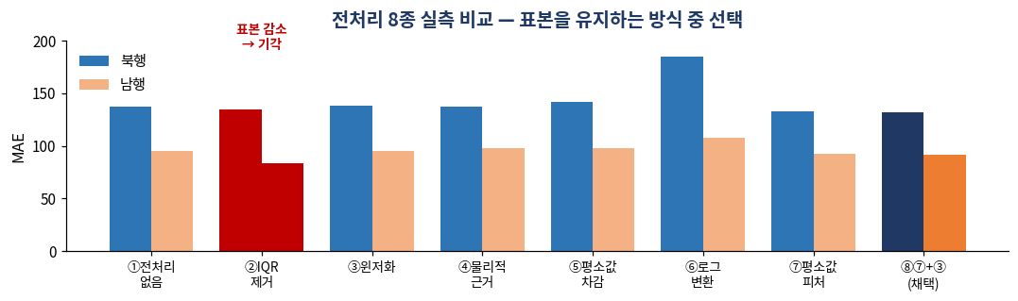
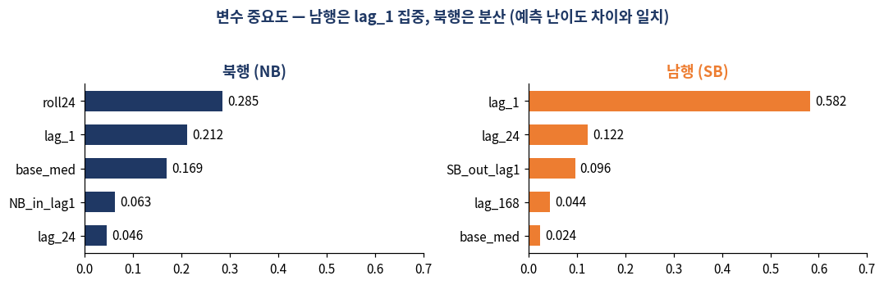
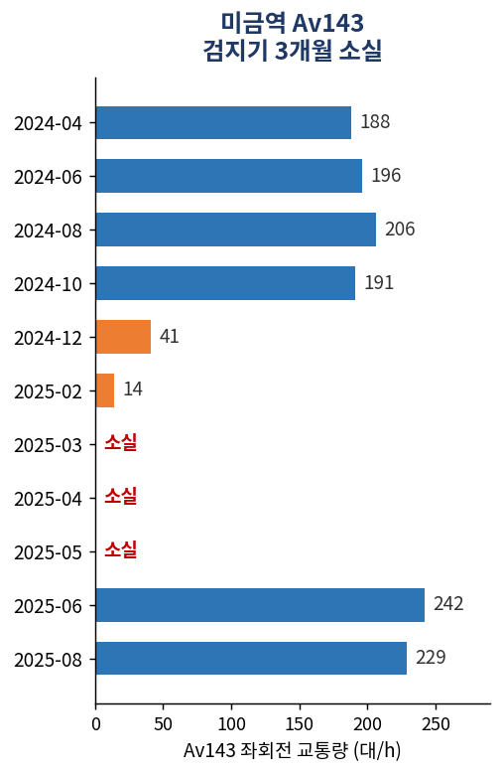
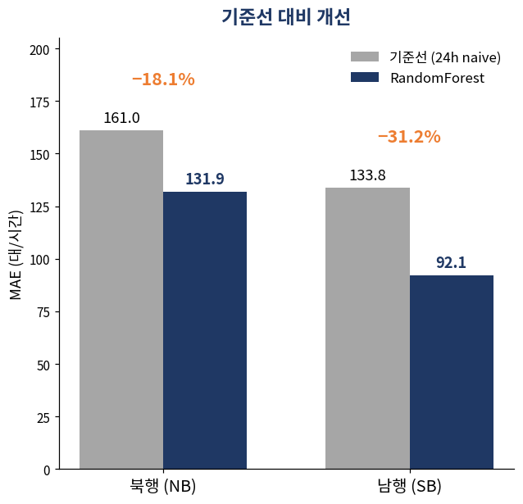
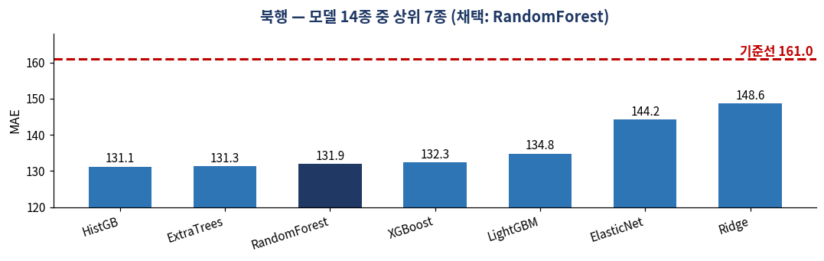
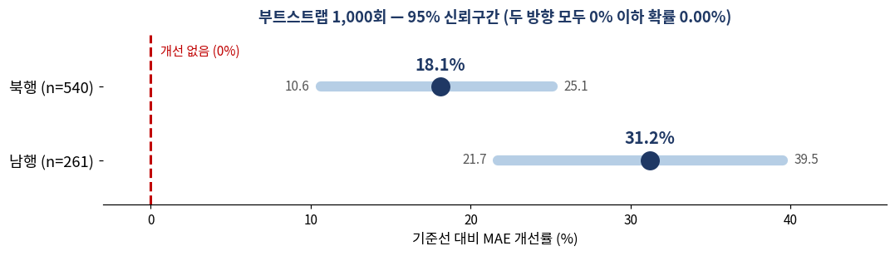
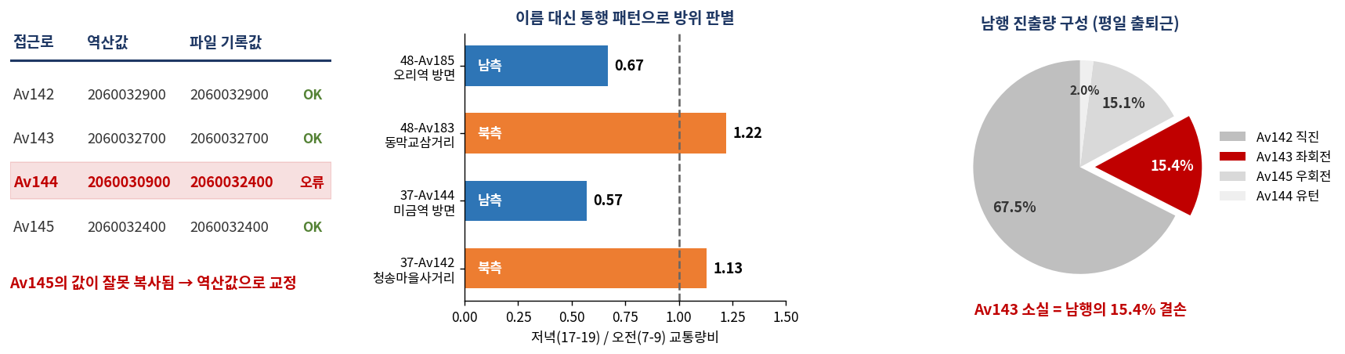
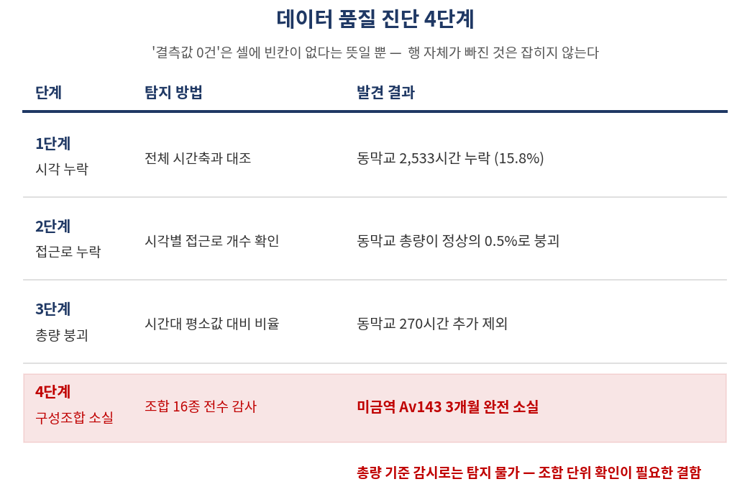
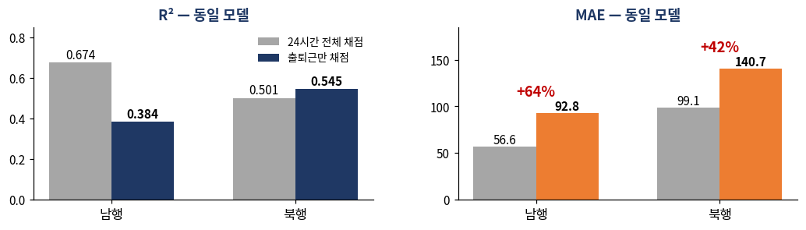
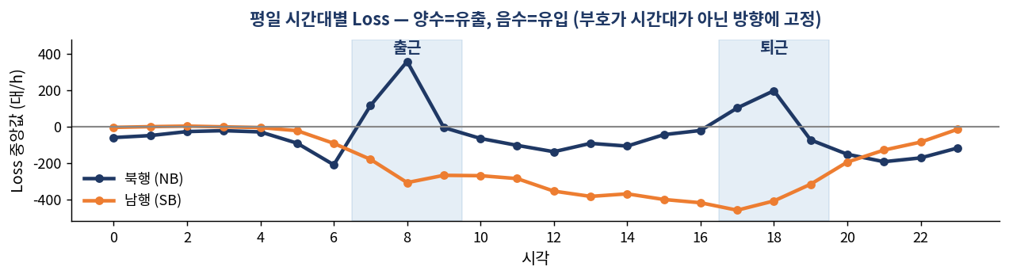
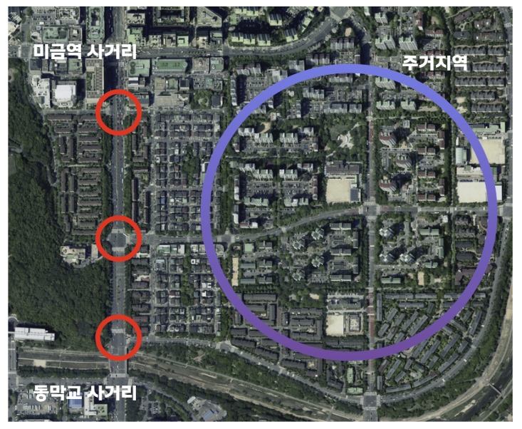
도심지 시계열 기반 구간 교통량·속도 예측을 위한 AI 모델링 및 변수 중요도 분석
미리미터
센서 없는 구간의 교통량을 역산 추정하는
예측 모델 재분석 — 데이터 품질 진단부터 검증까지
지도 교수
박성호 교수 / 미래자동차 혁신융합사업단
팀 원
고준혁 / 박준형 / 박진호 / 박동희
프로젝트 소개
Loss(v) 정의와 기준선
스마트 교차로 센서는 비용 문제로 주요 교차로에만 배치된다. 성남대로에도 센서가 있는 두 교차로 사이에 0.76km의 공백이 있고, 그 안에 주거지로 연결되는 교차로가 3곳이 존재한다. 그런데 이 구간에서는 차량이 얼마나 빠져나가고 합류하는지는 직접 관측할 방법이 없다.
그래서 센서를 추가하지 않고 이미 있는 데이터만으로 미관측 구간의 유입&유출량을 역산 추정하고 1시간 뒤의 값을 예측하는 걸 주요 목적으로 모델을 만들었다.
프로젝트 진행과정
1. 데이터 품질 진단
결측값 0건이라는 표면적 정보에 의존하지 않고, 시각 누락·접근로 누락·총량 붕괴·구성조합 소실의 4단계로 점검
2. 기준선 수립
학습이 필요 없는 단순 규칙 4종을 먼저 만들어, 절대 성능이 아닌 기준선 대비 개선률로 평가
3. 전처리·모델 실측 비교
Loss(v)는 상류 진출량과 하류 진입량의 차이로 정의한다. 양수는 유출, 음수는 유입을 뜻한다.
기준선 4종 (학습 불필요)
→ 두 방향 모두 24h naive 채택
(남행은 168h가 근소 우위이나 방향 간 비교 공정성을 위해 통일)
북행 persistence의 R²는 −0.601로 단순 평균값 예측보다도 못했다.
전처리 8종과 모델 14종을 동일 조건에서 비교하고, 채택뿐 아니라 기각 사유까지 근거로 기록
데이터 품질 진단
◆ 원본 데이터
2023-11 ~ 2025-09, 1시간 단위
276만 행 (미금역 165.7만 · 동막교 110.5만)
◆ 표면적 품질
셀 내부 결측값 0건, 중복 0건
→ '행 자체가 빠진 것'은 미탐지
◆ 4단계 진단 결과
동막교 검지기 장기 결측 2,533시간
동막교 부분 오작동 (총량 정상의 0.5%)
미금역 Av143 좌회전 3개월 소실
◆ 핵심
총량 감시로는 구성요소 결손 미탐지
Loss_NB(t) = [동막교사거리 북측으로 진출한 교통량 합] − [미금역사거리 남측 접근로로 진입한 교통량 합]Loss_SB(t) = [미금역사거리 남측으로 진출한 교통량 합] − [동막교사거리 북측 접근로로 진입한 교통량 합]※ 각 항은 직진·좌회전·우회전·유턴 4개 이동류를 합산. 양수 = 유출, 음수 = 유입
전처리 선택
접근로 구조 검증
접근로정보 파일의 CoupleLinkID를 역산 검증한 결과, 8개 중 Av144 한 곳의 값이 인접 접근로 것으로 잘못 기록되어 있었다.
접근로 이름도 실제 방위와 반대였다. 간선축 식별·출퇴근 비대칭·심야 교통량 보존(오차 5.2%)으로 방위를 재판별했다.
IQR 적용 시 MAE는 개선되나 평가표본이 줄고 R²는 두 방향 모두 악화되는 모순이 재현되었다.
표본을 유지하는 방식 중, 평소값을 타깃에서 빼지 않고 피처로 제공하는 ⑦에 윈저화를 결합한 ⑧을 채택했다.
Av144 메타데이터 오류
AvenueName 방위 불일치
Av143 소실의 영향
모델 성능 및 검증
문제 정의
미금역사거리와 동막교사거리 사이 0.76km 구간에는 센서로 측정되지 않는 교차로가 3곳 존재하며, 모두 인근 주거지로 연결되는 통행로다.
이 구간의 유입·유출량은 지체 평가, LOS 산정 등 교통 운영 전반에 필요한 정보이지만 직접 관측이 불가능하다.
본 프로젝트는 교통량 보존 법칙을 이용해 상류 진출량과 하류 진입량의 차이로 이를 역산 정의했다.
정의의 타당성은 심야(2~4시) 데이터로 검증했다. 주거지 통행이 거의 없는 시간대에는 두 지점 교통량이 일치해야 하며, 실제로 오차가 5.2%로 수렴하는 것을 확인했다.
데이터 품질 진단 4단계를 거쳐 사용 가능 시각을 확정한 뒤, 평일 출퇴근 6시간만을 대상으로 학습·평가했다. 학습은 2024년까지, 평가는 2025년으로 시간 순서를 지켜 분할했다.
동일한 모델을 평일 24시간 전체로 채점했을 때와 출퇴근 6시간만 채점했을 때를 비교하면, 남행 R²가 0.674에서 0.384로 떨어지고 MAE는 64% 증가한다. 변화가 거의 없는 새벽·낮 18시간이 어려운 출퇴근 6시간의 성적을 가리고 있었기 때문이다.
시간대별 Loss 분포를 보면 부호가 시간대가 아니라 방향에 고정되어 있다. 북행은 출퇴근 모두 유출(양수), 남행은 모두 유입(음수)이다. 통상적인 주거지 통행이라면 아침에 합류하고 저녁에 이탈해 부호가 뒤집혀야 하므로, 이는 해당 구간 고유의 통행 특성으로 판단된다.
모델 비교와 선정 근거
최종 성능과 의의
선형·트리·앙상블·거리·커널·신경망 6개 계열 14종을 비교했다.
1위 모델과 채택 모델의 격차는 전체 개선폭의 2.5~9.1%에 불과했다. 나머지 90% 이상은 품질 진단·기준선·누수 차단·전처리에서 나왔다.
RandomForest는 최고 성능이 아니라 상위권이면서 변수 중요도를 제공한다는 기준으로 채택했다.
• 북행 MAE 161.0 → 131.9 (+18.1%, R² 0.593), 남행 MAE 133.8 → 92.1 (+31.2%, R² 0.411)로 두 방향 모두 기준선을 크게 상회했다.
• 남행 기준선의 R²는 −0.213이다. 어제 같은 시각을 그대로 쓰는 것이 단순 평균값 예측보다도 못했다는 뜻으로, 그만큼 어려운 문제였음을 보여준다.
• 남행 평가표본이 261개로 적어 부트스트랩 1,000회로 검증했다. 개선률 95% 구간은 북행 10.6~25.1%, 남행 21.7~39.5%이며 개선률이 0 이하일 확률은 0.00%였다.
• 동일 모델의 채점 범위만 24시간에서 출퇴근 6시간으로 바꾸자 R²가 0.674에서 0.384로 떨어졌다. 이전 분석의 높은 성능이 평가 범위가 만든 착시였음을 같은 데이터로 재현해 입증했다.

